Slide 1
信息检索与数据挖掘
第3章 词典及容错式检索

Slide 2
本章课程内容
3.1 词典的搜索结构
1.哈希表
2.搜索树
3.2 通配符查询
1.一般的通配符查询
2.支持通配符查询的 k-gram 索引
3.3 拼写校正
1.拼写校正的实现
2.拼写校正的方法
编辑距离
拼写校正中的 k-gram 索引
上下文敏感的拼写校正
3.4 基于发音的拼写校正

Slide 3
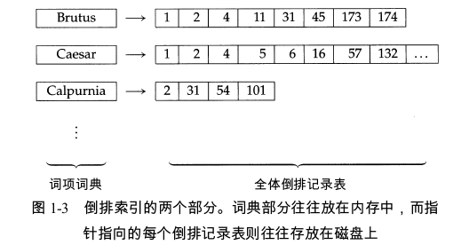
3.1词典搜索的数据结构
倒排索引记录表构建好了。对于查询请求“Brutus”，我们首要任务是确定查询词项“Brutus”是否在词典的词项词汇表中，如果在，则返回该词项对应的倒排记录表的指针。词汇表的查找操作往往采用一种称为词典（dictionary）的经典数据结构，并且主要有两大类解决方法：哈希表方式和搜索树方式
Notes:
假设给定倒排索引及查询，那么我们的首要任务是确定每个查询词项是否在词汇表中，如果在，则返回该词项对应的倒排记录表的指针。

Slide 4
补充内容1-哈希表
哈希表（Hash table），是根据关键码值(Key value)而直接进行访问的数据结构。它通过把关键码值映射到表中一个位置来访问记录，以加快查找的速度。这个映射函数叫做哈希函数，存放记录的数组叫做哈希表。
记录的存储位置=f(key)
对应关系f称为哈希函数，采用散列技术将记录存储在一块连续的存储空间中，这块连续存储空间称为哈希表（Hash table）。

Slide 5
补充内容1-哈希表
哈希地址 | Key and Value
A | 艾力 13912345678
B | 包三 15823457890
C | 成五 15823457890
… | …
F | 付六 15823457890
G | 高飞 15823457890
哈希冲突就是key1!=key2.但key1和key2所对应的数据的存储位置都一致，既哈希地址一致。这就是哈希冲突。
哈希地址 | Key and Value
A | 艾力 13912345678 ；爱丽丝 15823787890
B | 包三 15823457890
Notes:
我们把它想象成一本电话簿，该电话簿用拼音首字母来区分数据，数据记录了具体的人名和其电话号码。换成哈希表的概念，就是说ABCD是哈希地址，用于记录值所存储的位置。人名为查询关键字(Key)。电话号码是我们需要获得的数据(Value)
我们这里假设了哈希地址就是关键字的拼音首字母大写，那么哈希函数就是f（艾力）= A，f(包三) = B等…。我们通过将关键字(包三)代入计算公式(哈希函数)中，得到包三的电话号码所在的位置，既哈希地址(B)。那我们就能通过位置直接获得我们想要的数据，而不需要遍历比较。

Slide 6
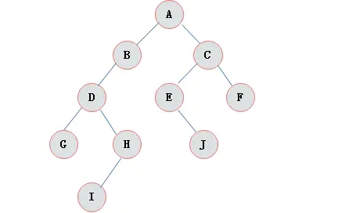
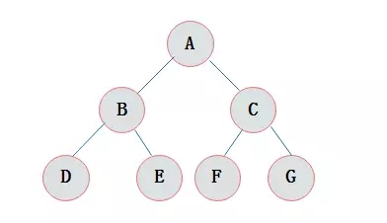
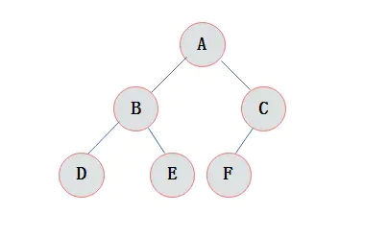
补充内容2-二叉树
二叉树是n(n>=0)个结点的有限集合，该集合或者为空集（称为空二叉树），或者由一个根结点和两棵互不相交的、分别称为根结点的左子树和右子树组成。
满二叉树：在一棵二叉树中。如果所有分支结点都存在左子树和右子树，并且所有叶子都在同一层上，这样的二叉树称为满二叉树。
完全二叉树：对一颗具有n个结点的二叉树按层编号，如果编号为i(1<=i<=n)的结点与同样深度的满二叉树中编号为i的结点在二叉树中位置完全相同，则这棵二叉树称为完全二叉树。
Notes:
我们这里假设了哈希地址就是关键字的拼音首字母大写，那么哈希函数就是f（艾力）= A，f(包三) = B等…。我们通过将关键字(包三)代入计算公式(哈希函数)中，得到包三的电话号码所在的位置，既哈希地址(B)。那我们就能通过位置直接获得我们想要的数据，而不需要遍历比较。

Slide 7
补充内容3-B树
B树是一种平衡的多分树，通常我们说m阶的B树，它必须满足如下条件：
每个节点最多只有m个子节点。
每个非叶子节点（除了根）具有至少⌈ m/2⌉子节点。
如果根不是叶节点，则根至少有两个子节点。
具有k个子节点的非叶节点包含k -1个键。
所有叶子都出现在同一水平，没有任何信息（高度一致）。

Slide 8
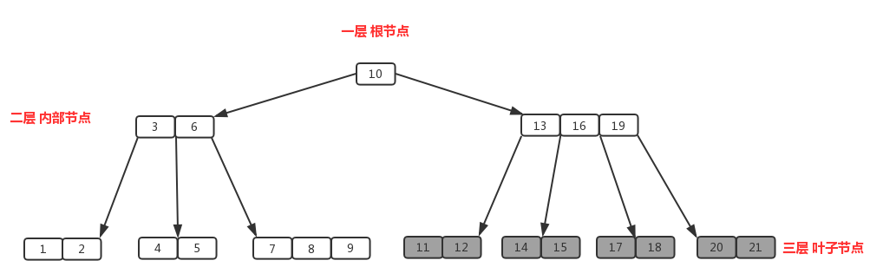
补充内容3-B树
什么是B树的阶 ？
B树中一个节点的子节点数目的最大值，用m表示，假如最大值为10，则为10阶，如图
所有节点中，节点【13,16,19】拥有的子节点数目最多，四个子节点（灰色节点），所以可以定义上面的图片为4阶B树。
Notes:
节点【10】即为根节点，特征：根节点拥有的子节点数量的上限和内部节点相同
节点【13,16,19】、节点【3,6】都为内部节点，特征：内部节点是除叶子节点和根节点之外的所有节点，拥有父节点和子节点
节点【1,2】、节点【11,12】等最后一层都为叶子节点，叶子节点对元素的数量有相同的限制，但是没有子节点，也没有指向子节点的指针

Slide 9
3.1词典搜索的数据结构
词汇表的查找操作采用一种称为词典（dictionary）的经典数据结构。词汇表中的每个词项称为关键字或键（key）。
词项查询需要考虑的问题：
关键字的数目有多少？
(2) 关键字的数目是固定的还是经常变化？
(3) 不同关键字的相对访问频率如何？
使用哈希表查询时查询时，对于每个查询项分别进行哈希操作，并解决存在的冲突，最后返回每个查询词项对应的倒排记录表的指针。

Slide 10
3.1词典搜索的数据结构
哈希表方式
每个词项通过哈希函数映射成一个整数，映射函数的目标空间需要足够大，以减少哈希结果冲突的可能性。查询时，对于每个查询项分别进行哈希操作，并解决存在的冲突，最后返回每个查询词项对于的倒排记录表的指针
优点：在哈希表的定位速度快于树中的定位速度
缺点：（1）没办法处理词项的微小变形（2）不支持前缀搜索（3）如果词汇表不断增大，需要定期对所有词项重新哈希
Notes:
哈希表方式难以处理查询词项存在轻微变形的情况（如单词resume的重音符和非重音符版本）。特别地，哈希表方式很难处
理 3.2 节提到的前缀式查询，如查找以automat开始的词项所在的文档。最后需要指出的是，在词汇表不断增长的环境（如Web）中，为当前需求所设计的哈希函数可能会在几年内很快失效。

Slide 11
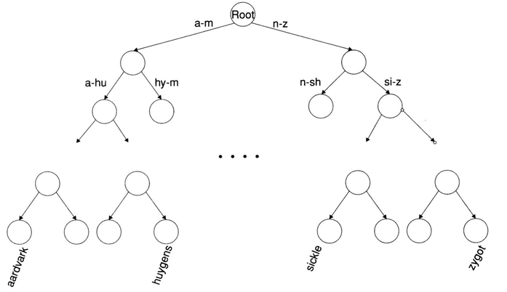
3.1词典搜索的数据结构
搜索树方式——二叉树
它可以支持以automat开始的前缀式查询。最出名的搜索树莫过于二叉树（binary tree） ，其每个内部节点都有两个子节点。在二叉树中搜索词项要从根节点开始，而每个内部节点（包括根节点）都代表一个二值测试，测试的结果用于确定下一步应该搜索的子树。
Notes:
二叉树的平衡性是实现高效搜索（此时比较次数为O（logM））的关键，也就是说任何节点两棵子树下的词项数目要么相等要么相差 1。这里的首要问题就是，如何在加入或删除词项时保持树的平衡性。而为了做到这一点，在增删词项时往往需要对树节点进行重新的平衡化处理。

Slide 12
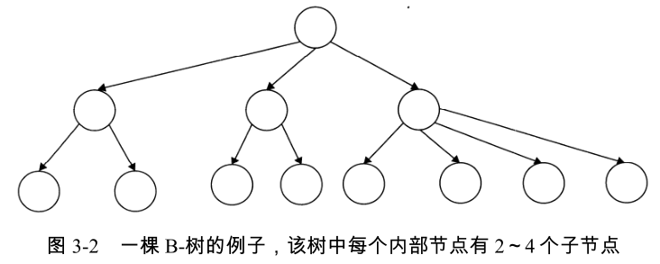
3.1词典搜索的数据结构
搜索树方式——B树
采用B树，允许内部节点的子树数目在某个固定区间内变化，减少重新对树进行平衡化处理的开销。 B-树每个内部节点的子节点数目在区间[a,b]内取值，其中 a 和 b 都是某个合适的正整数。

Slide 13
3.2 通配符查询
通配符适用场景：
(1) 用户对查询的拼写不太确定（比如，如果不能确定是Sydney还是Sidney,就采用通配符查询 S*dney）；
(2) 用户知道某个查询词项可能有不同的拼写版本，并且要把包含这些版本的文档都找出来，比如color 和 colour）；
(3) 用户查找某个查询词项的所有变形，这些变形可能还做了词干还原，但是用户并不知道
引擎是否进行了词干还原（比如 judicial和 judiciary，可采用通配符查询 judicia* ）；
(4) 用户不确定一个外来词或者短语的正确拼写形式（如查询 Universit* Stuttgart）。

Slide 14
3.2 通配符查询
尾通配符查询：通配符*在查询字符串末尾仅出现一次。
mon*: 找出所有包含以 mon开头的词项的文档
符合条件的词项有：Monday, monster, monitor等
尾通配符查询采用B-树的词典结构，只需要返回区间mon ≤ W < moo上的词项t
（1）依次按照字符 m、o、n 从上到下遍历搜索树，
（2）直到能列举词典中所有以mon开头的词项集合W时为止。
（3）在普通倒排索引中进行|W|次查找后取出W中所有词项所对应的文档。

Slide 15
3.2 通配符查询
首通配符查询：通配符*在查询字符串开始仅出现一次。
*mon: 找出所有包含以mon结尾的词项的文档
符合条件的词项有：summon, common, cinnamon等
首通配符查询需要将所有的词项倒转过来，然后基于它们建一棵附加的反向B树，对反向 B-树遍历后可以返回所有包含同一后缀的词项，返回区间nom ≤ t < non上的词项W。
比如有以下四个词： absurd, Monday, monster, zoo
全部倒转过来： drusba, yadnom, retsnom, ooz
然后基于倒转过来的词项再建一颗B树，
Notes:
在该结构中，原来 B-树中的每个从根到叶子路径所代表的词项全部反过来写。因此，词项 lemon在反向Ｂ — 树中的路径就是 root-n-o-m-e-l。所以对反向 B-树遍历后可以返回所有包含同一后缀的，词项。

Slide 16
3.2 通配符查询
一般通配符查询：词项中间的 *号处理，比如se*mon
可以通过B-树来返回所有前缀为se且后缀非空的词项子集W，再通过反向B-树来返回所有后缀为mon且前缀非空的词项子集R。然后，对W和R求交集W ∩ R，之后对交集进行扫描。
缺点：这种做法开销很大
Notes:
在该结构中，原来 B-树中的每个从根到叶子路径所代表的词项全部反过来写。因此，词项 lemon在反向Ｂ — 树中的路径就是 root-n-o-m-e-l。所以对反向 B-树遍历后可以返回所有包含同一后缀的，词项。

Slide 17
3.2 通配符查询
一般通配符查询1：轮排(permuterm) 索引
基本思想：在字符集中引入一个新的符号$，用于标识词项结束。构建一个轮排索引，其中对扩展词项的每个旋转结果都构造一个指针来指向原始词项。
（1）将每个通配查询旋转，使*出现在末尾
（2）将每个旋转后的结果存放在词典中，即B-树中
Notes:
在该结构中，原来 B-树中的每个从根到叶子路径所代表的词项全部反过来写。因此，词项 lemon在反向Ｂ — 树中的路径就是 root-n-o-m-e-l。所以对反向 B-树遍历后可以返回所有包含同一后缀的，词项。

Slide 18
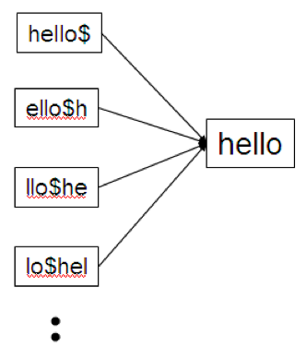
3.2 通配符查询
一般通配符查询1：轮排(permuterm) 索引
对于词项hello: 将 hello$, ello$h, llo$he, lo$hel, o$hell 和$hello加入到 B-树中，其中 $ 是一个特殊符号(表示结尾)
即在词项前面再加一层索引
该索引采用B-树来组织
该索引叶节点是词项的各种变形
轮排结果 → 词项的映射示意图

Slide 19
一般通配符查询1：轮排(permuterm) 索引
对于hello，已经存储了 hello$, ello$h, llo$he, lo$hel, o$hell和$hello
查询
对于 X, 查询 X$
对于 X*, 查询 $X*
对于 *X, 查询 X$*
对于 X*Y, 查询 Y$X*
例子: 假定通配查询为 hel*o, 那么相当于要查询o$hel*
Notes:
如果查询中存在多个通配符（如 fi*mo*er），那么我们应该如何处理？
在这种情况下，首先返回轮排索引中 er$fi*对应的词项集合，然后通过穷举法检查该集合中的每个元素，过滤掉其中不包含 mo 的词项。

Slide 20
一般通配符查询1：轮排(permuterm) 索引
使用轮排索引的查找过程
将查询进行旋转，将通配符旋转到右部
同以往一样查找B-树，得到匹配的所有词项，将这些词项对应的倒排记录表取出
问题：相对于通常的B-树，轮排索引(轮排树)的空间要大4倍以上 (经验值)

Slide 21
3.2 通配符查询
一般通配符查询2：K-gram索引
K-gram索引：由k个字符组成的序列，用一个特殊字符$，表示单词开始或结束。
例如 castle所有的3-gram包括$ca、cas、ast、stl、tle及le$。
2-gram称为二元组(bigram)
3-gram称为三元组(trigram)
在k-gram索引结构中，其词典由词汇表中所有词项的所有k-gram形式构成，而每个倒排记录表则由包含该k-gram的词项组成。
Notes:
在该结构中，原来 B-树中的每个从根到叶子路径所代表的词项全部反过来写。因此，词项 lemon在反向Ｂ — 树中的路径就是 root-n-o-m-e-l。所以对反向 B-树遍历后可以返回所有包含同一后缀的，词项。

Slide 22
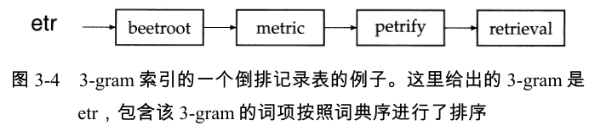
3.2 通配符查询
一般通配符查询2：K-gram索引
k-gram索引结构也是一种倒排索引结构，它也包括词典和倒排记录表两部分，这里的词典就是 k-gram表，而倒排记录表保存的是所有包含该k-gram的词项。

Slide 23
3.2 通配符查询
一般通配符查询2：K-gram索引
k-gram索引结构也是一种倒排索引结构，它也包括词典和倒排记录表两部分，这里的词典就是 k-gram表，而倒排记录表保存的是所有包含该k-gram的词项。
注意两个倒排记录表的区别
词典-文档的倒排索引基于词项返回文档
而k-gram索引用于查找词项，即基于查询所包含的k-gram来查找所有的词项

Slide 24
利用2-gram索引处理通配符查询
例子：查询mon*
先执行布尔查询: $m AND mo AND on
该布尔查询会返回所有以前缀mon开始的词项
当然也可能返回许多伪正例(false positives)，比如MOON。因此，必须要做后续的过滤处理
后过滤处理：利用原始的查询mon*对上述布尔查询产生的结果进行逐一过滤。过滤时只需要做简单的字符串匹配操作即可。
k-gram索引 vs. 轮排索引
k-gram索引的空间消耗小
轮排索引不需要进行后过滤

Slide 25
3.3 拼写校正
用户想查information，但是错误地输入了informaton ？
拼写校正两个基本原则：
(1) 对于一个拼写错误的查询，在其可能的正确拼写中，选择距离“ 最近” 的一个。（距离和邻近度）
(2) 当两个正确拼写查询邻近度相等（或相近）时，选择更常见的那个。例如，grunt和 grant都是查询 grnt的可能的正确拼写。
“常见”：文档集中出现的次数;查询中出现最频繁的拼写形式

Slide 26
3.3 拼写校正
1.两个主要用途
纠正待索引文档
纠正用户的查询
2.两种拼写校正的方法
词独立(Isolated word)法：只检查每个单词本身的拼写错误
（1）编辑距离
（2）K-gram重合度
上下文敏感(Context-sensitive)法：纠错时要考虑周围的单词（form/from）

Slide 27
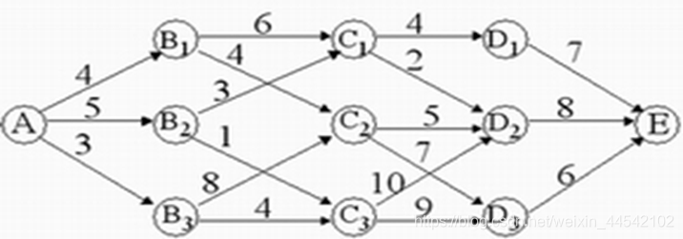
拼写校正方法1-编辑距离
补充动态规划
动态规划算法通常用于求解具有某种最优性质的问题。在这类问题中，可能会有许多可行解。我们希望找到具有最优值的解。
基本思想是将待求解问题分解成若干个子问题，先求解子问题，然后从这些子问题的解得到原问题的解。

Slide 28
拼写校正方法1-编辑距离
编辑距离（Edit Distance），又称Levenshtein距离，是指两个字串之间，由一个转成另一个所需的最少编辑操作次数。编辑距离越小，两个串的相似度越大。
编辑操作
替换：将一个字符替换成另一个字符
插入：插入一个字符
删除：删除一个字符
例如：cat和dog的编辑距离是 3；
dog-do: 1
cat-cart: 1
cat-act: 2 （交换）

Slide 29
问题：找出字符串的编辑距离，即把一个字符串s1最少经过多少步操作变成编程字符串s2？
首先定义这样一个函数—edit(i, j)，它表示第一个字符串的长度为i的子串到第二个字符串的长度为j的子串的编辑距离。
显然可以有如下动态规划公式：
if i == 0 且 j == 0，edit(i, j) = 0
if i == 0 且 j > 0，edit(i, j) = j
if i > 0 且j == 0，edit(i, j) = i
if i ≥ 1 且 j ≥ 1 ，edit(i, j) == min{ edit(i-1, j) + 1, edit(i, j-1) + 1, edit(i-1, j-1) + f(i, j) }，当第一个字符串的第i个字符不等于第二个字符串的第j个字符时，f(i, j) = 1；否则，f(i, j) = 0。

Slide 30
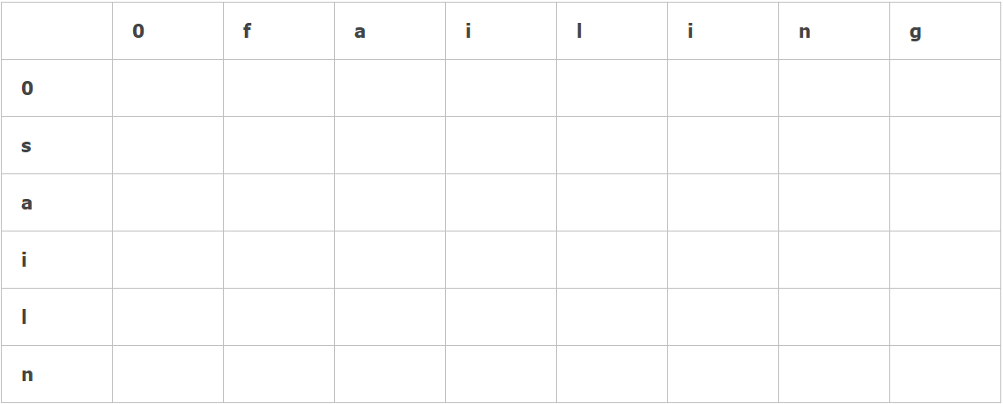
问题：找出字符串的编辑距离，即把一个字符串s1最少经过多少步操作变成编程字符串s2？ failing和saing

Slide 31
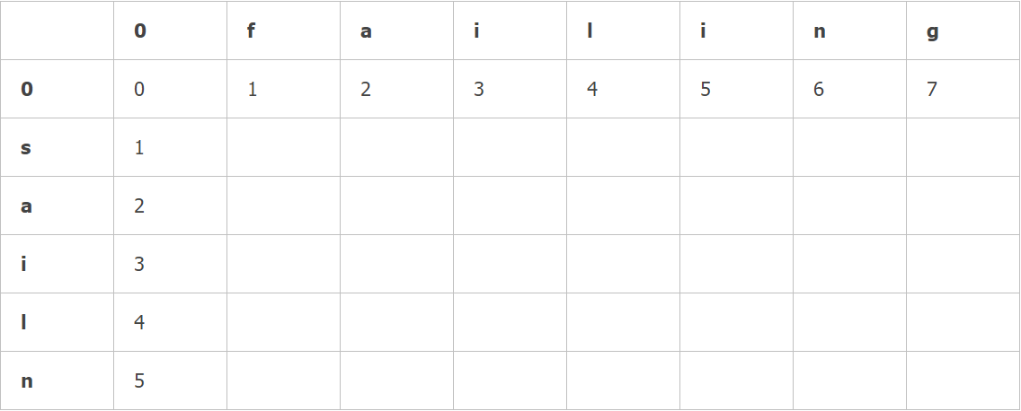
问题：找出字符串的编辑距离，即把一个字符串s1最少经过多少步操作变成编程字符串s2？ failing和saing

Slide 32
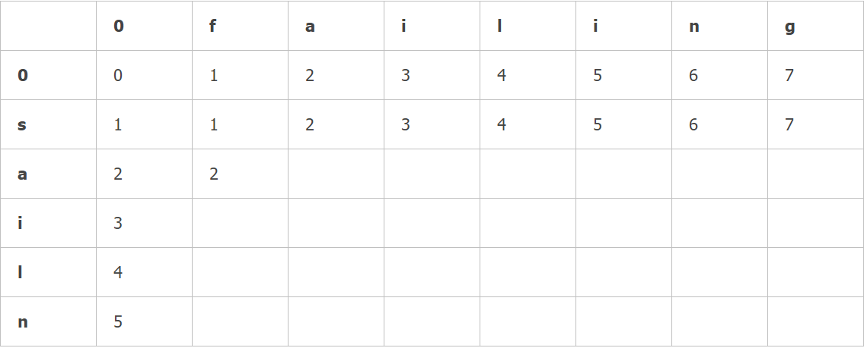
计算edit(1, 1)，edit(0, 1) + 1 == 2，edit(1, 0) + 1 == 2，edit(0, 0) + f(1, 1) == 0 + 1 == 1，min(edit(0, 1)，edit(1, 0)，edit(0, 0) + f(1, 1))==1，因此edit(1, 1) == 1。 依次类推：

Slide 33
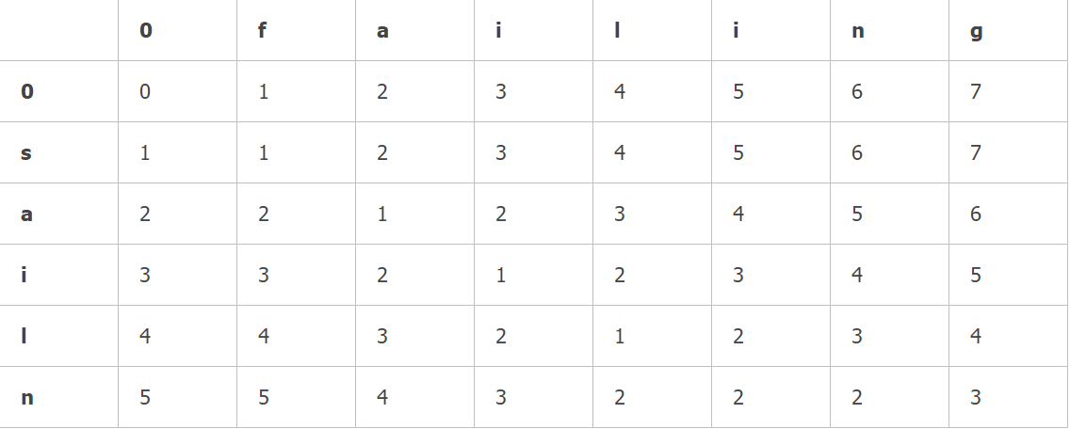
edit(2, 1) + 1 == 3，edit(1, 2) + 1 == 3，edit(1, 1) + f(2, 2) == 1 + 0 == 1，其中s1[2] == 'a' 而 s2[1] == 'f'‘，两者不相同，所以交换相邻字符的操作不计入比较最小数中计算。以此计算，得出最后矩阵为：

Slide 34
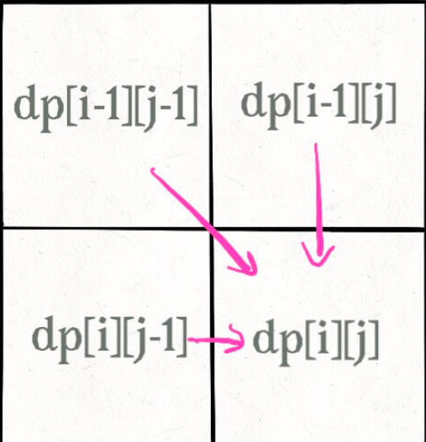
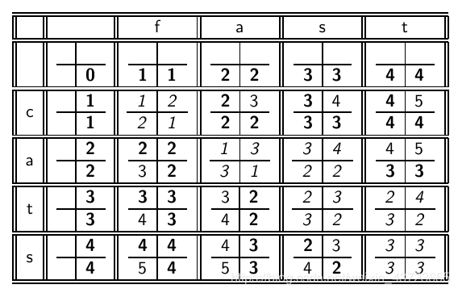
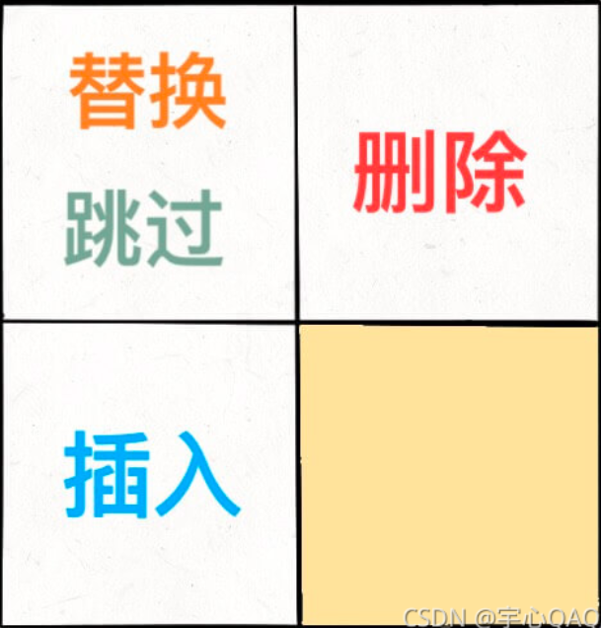
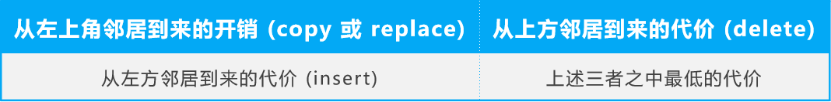

Slide 35
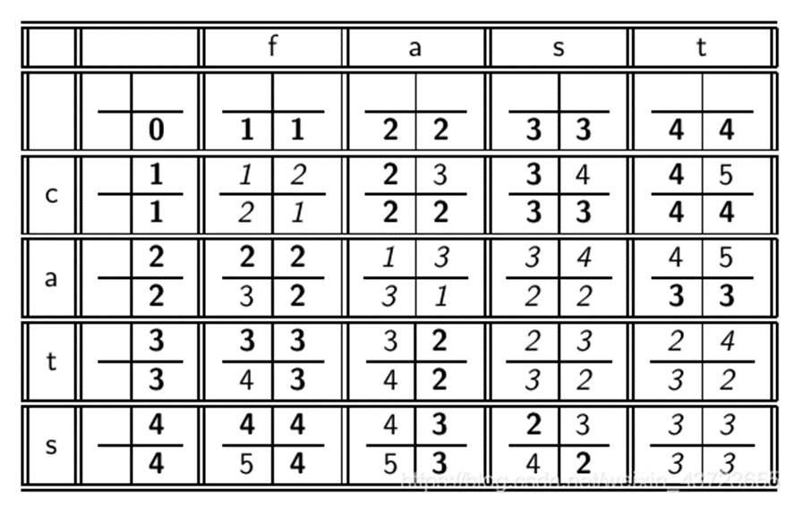
第一行和第一列：
都按照等差数列递增；
其余元素：
内部左上角数字：
如果行列对应的两个字符相等，则赋值为左上角元素的内部右下角数字的值；
如果行列对应的两个字符不相等，则赋值为左上角元素的内部右下角数字的值加1；
内部右上角数字：
赋值为上方元素的内部右下角数字加1；
内部左下角数字：
赋值为左方元素的内部右下角数字加1；
内部右下角数字：
赋值为内部另外三个数字的最小值。
最后求得的矩阵最右下角的数字为两个字符串的编辑距离。

Slide 36
拼写校正方法2-K-gram索引
使用k-gram索引返回与查询词q具有很多公共k-gram的词项, 列举查询词项中的所有k-gram
例子：采用2-gram索引, 错误拼写的单词为bord
2-gram: bo, or, rd
利用 k-gram索引返回和能够匹配很多查询k-gram的正确单词
匹配程度(数目或者指标)上可以事先设定阈值
Notes:
在拼写校正中，要将查询字符串和词典中所有词项计算编辑距离，开销巨大，一种简单的启发式方法是将搜索限制在与查询词具有相同首字母的字符串上，即假定查询的拼写错误不会出现在第一个字符。

Slide 37
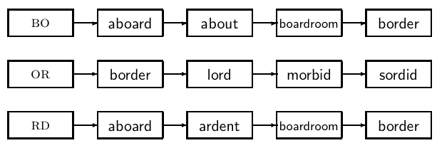

拼写校正方法2-K-gram索引
2-gram索引示意图
Jaccard系数计算公式为
其中A、B分别是查询q和词项的k-gram集合。仅当Jaccard系数超过设定阈值时，才将对应词项保留。
Notes:
例如bord的2-gram索引，假定想返回上面3个2-gram中的至少2个词项，对倒排记录表单边扫描、合并的方法即可做到。但此做法有一个缺点：如boardroom这样不可能是bord拼写错误的词项也会被返回。可以采用Jaccard系数（Jaccard coefficient）进行修正。

Slide 38
拼写校正-上下文敏感的拼写校正
例子: an asteroid that fell form the sky 如何对form纠错？
一种方法: 基于命中数(hit-based) 的拼写校正
对于每个查询词项返回相近的“正确” 词项
flew form munich: flea ->flew, from -> form, munch ->munich
组合所有可能
搜索 “flea form munich”
搜索 “flew from munich”
搜索 “flew form munch”
正确查询 “flew from munich” 会有最高的结果命中数(例如返回网页数)

Slide 39
拼写校正-上下文敏感的拼写校正
基于命中数的算法效率不高，开销也会非常大
一种更高效的做法是： 从查询库(比如历史查询)中搜索而不是从文档库中搜索：比较查询被输入的次数；匹配查询校正历史
比如，我们很可能会保留 flew from而不是 fled fore或 flea form，然后仅仅根据高频双词（如 flew from）来获得 munich的可能的正确拼写。
计算双词频率的时候可以使用文档集，也可以使用用户的查询日志。

Slide 40
拼写校正中的一般问题
用户交互界面问题
全自动 vs. 推荐式校正方法(Did you mean…?)
推荐式校正方法通常只给出一个建议
如果有多个可能的正确拼写怎么办？
平衡: 交互界面的简洁性 vs. 强大性
开销问题
拼写校正的开销很大
避免对所有查询都运行拼写校正模块
只对返回结果很少的查询运行拼写校正模块
猜测: 主流搜索引擎的拼写校正模块非常高效，有能力对每个查询进行拼写校正

Slide 41
